Slide 1
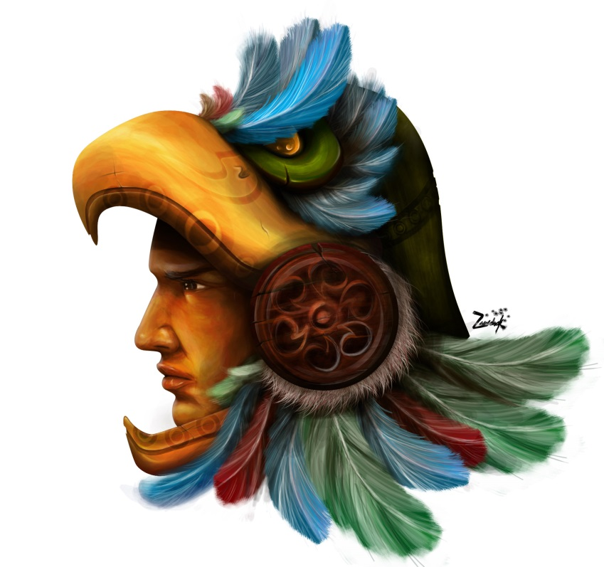
Los Aztecas

Slide 2
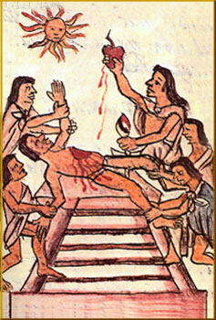
Los aztecas
Los aztecas representan un imperio importante y poderoso de América precolombina. Su imperio cubría mucho del centro y sur de México desde el siglo XIV hasta el siglo XVI. Su estado era altamente organizado, como su capital, Tenochtitlán . Su sociedad glorificaba la guerra y también exultaba los múltiples dioses que formaban su religión.

Slide 3
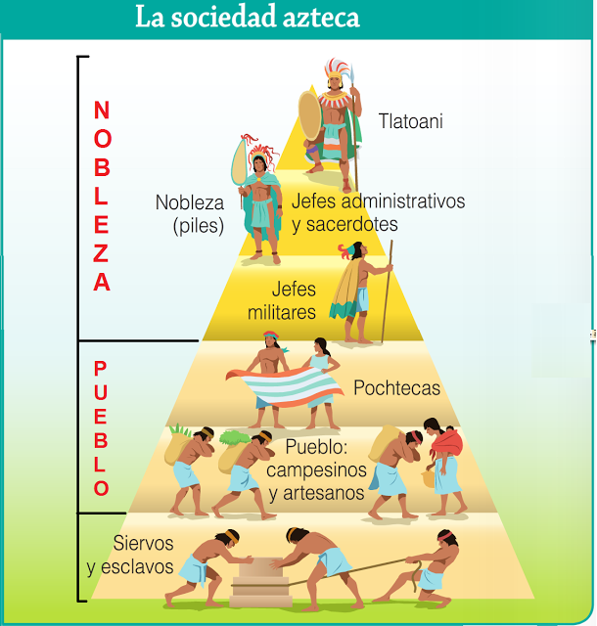
La Sociedad Azteca
La sociedad azteca estaba compuesta de tres clases distintas, incluyendo los esclavos, la plebeyez y la nobleza.

Slide 4
